Slide 1
Báo cáo Cuối kì
Môn học: Điện toán đám mây
Đề Tài:Tìm hiểu Amazon Rekognition - VIẾT ỨNG DỤNG MINH HỌA
GVHD: Huỳnh Xuân Phụng
Nhóm 50
20110503 Trần Đình Đông Khánh
20110564 Đào Ngọc Thạch
20110536 Trần Trung Phát

Slide 2

I
II
III
Kết luận
Tổng quan về Amazon Rekognition
Sử dụng Amazon Rekognition
Xây dựng ứng dụng demo

Slide 3

Chương III:Xây dựng ứng dụng demo
Các dịch vụ sử dụng:
Amazon S3: Lưu trữ file
API Gateway: URL HTTP/HTTPS dịch vụ có sẵn công khai trên internet, của aws
Amazon Rekognition: Dịch vụ phân tích ảnh
DynamoDB: Dịch vụ lưu trữ cơ sở dữ liệu

Slide 4

Xây dựng ứng dụng nhận diện người nổi tiếng dựa vào 1 số hàm có sẵn Amazon Web Service chạy trên nền Python

Slide 5
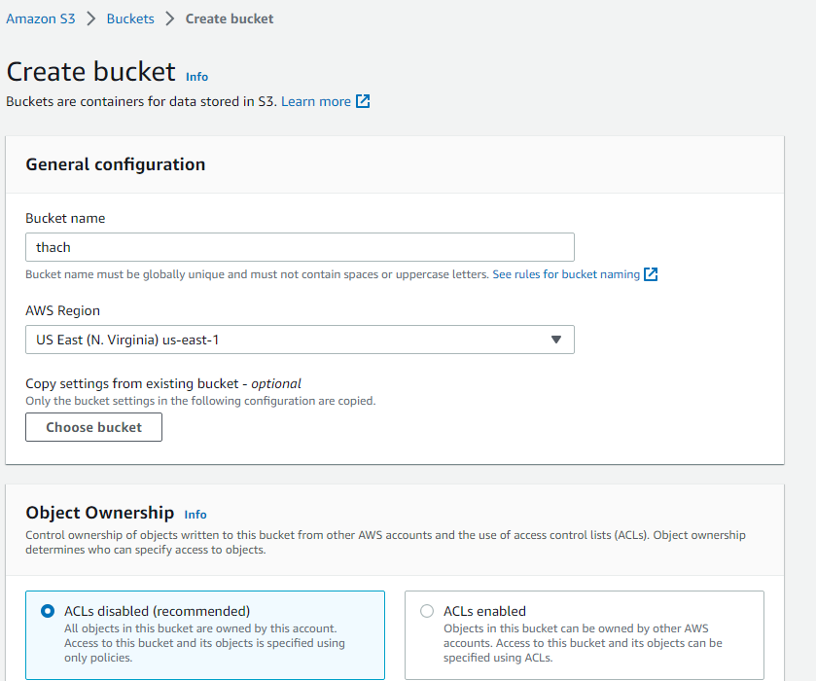
Cách dùng bucket và lấy ảnh từ S3
Upload tệp lên S3 Bucket của Amazon
Chọn S3 ở List Service
Chọn create Bucket nhập các thông số và nhấn create bucket để tạo

Slide 6
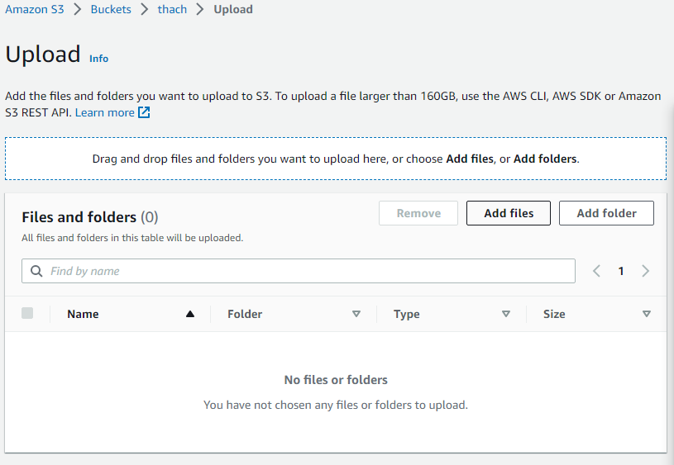
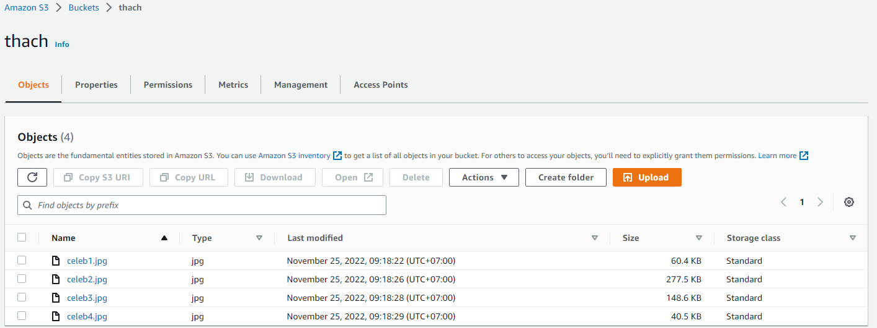
Cách dùng bucket và lấy ảnh từ S3
Upload tệp lên S3 Bucket của Amazon
3. Chọn Upload để tiến hành tải lên các file hình ảnh
4. Chọn add file và chọn file muốn tải lên, sau đó nhấn upload để tiến hành

Slide 7
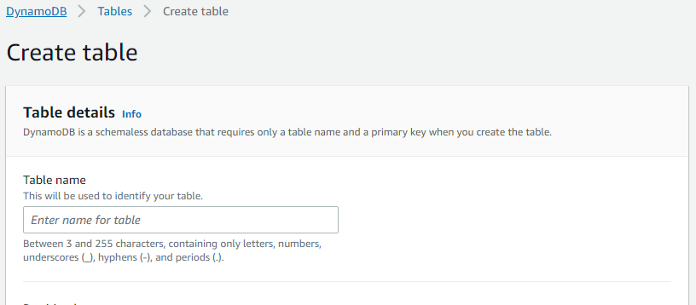
Cách tạo bảng DynamoDB lưu trữ dữ liệu
Chọn DynamoDB ở List Service
Chọn create table và nhập thông tin để tạo

Slide 8
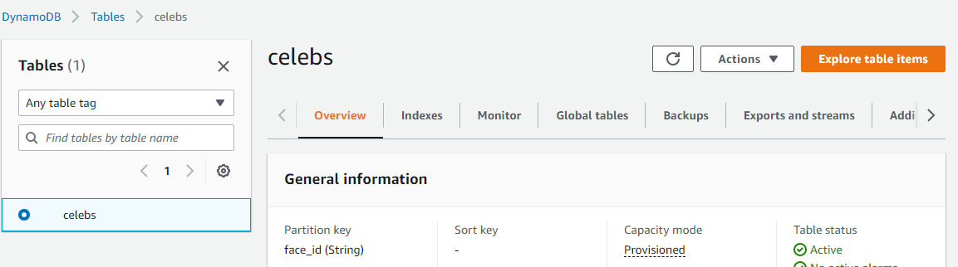
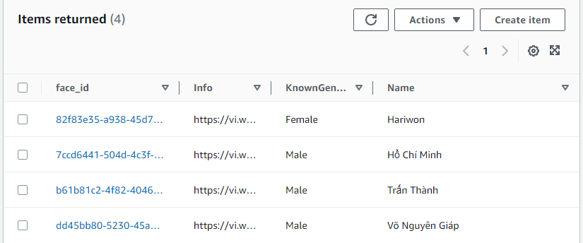
Cách tạo bảng DynamoDB lưu trữ dữ liệu
3. Chọn explore table items
4. Trong items ruterned chọn create items

Slide 9
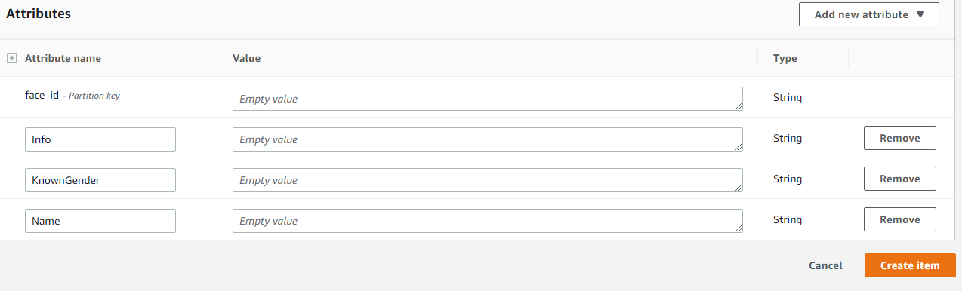
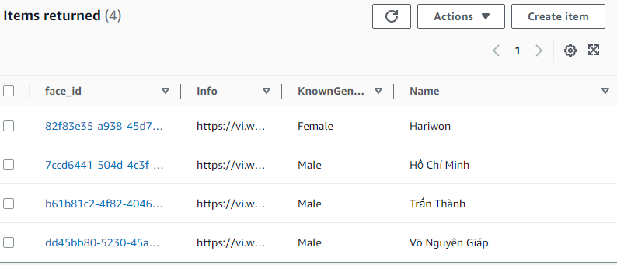
Cách tạo bảng DynamoDB lưu trữ dữ liệu
5. Chọn add new attribute để thêm các thuộc tính mới cho bảng và nhập giá trị vào ô value sau đó chọn create item
6. Các thông tin nhập vào đã được hiển thị

Slide 10
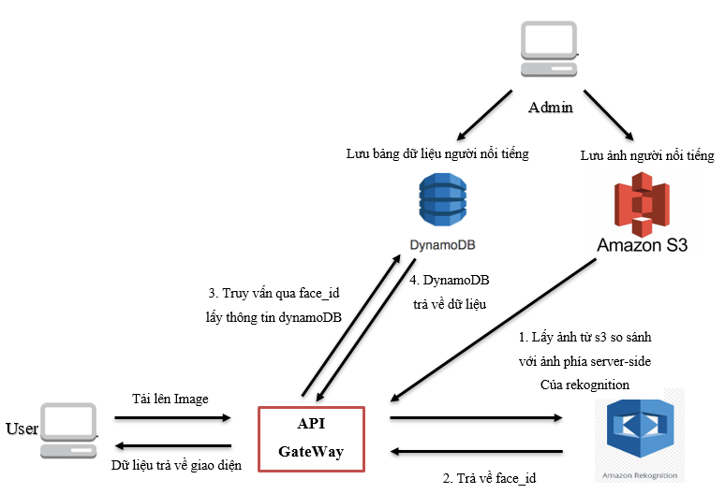
Sơ đồ hoạt động

Slide 11
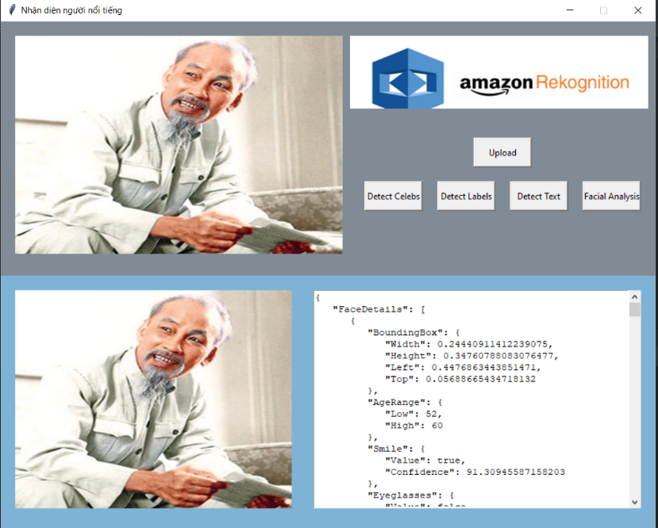
Xây dựng ứng dụng
Xây dựng giao diện ứng dụng

Slide 12
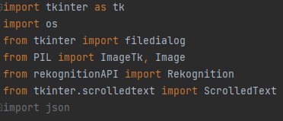
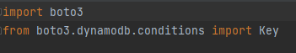
Xây dựng ứng dụng
Sử dụng các thư viện tkinter, tk để xây dựng giao diện, filedialog dùng để mở hộp thoại chọn file, scrolledText để tạo hộp văn bản với thanh cuộn dọc.
Pil là thư viện hình ảnh của python
Module os cung cấp các thao tác với hệ điều hành
Thư viện json cung cấp thao tác với dữ liệu dạng json
Boto3 để sử dụng dịch vụ aws trong ứng dụng

Slide 13
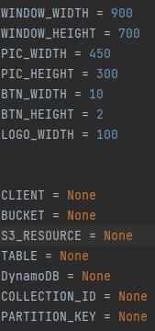
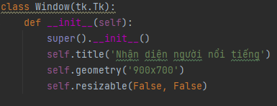
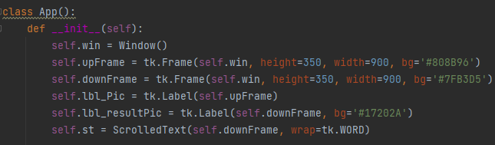
Xây dựng ứng dụng
Các kích thước của giao diện
Các class tạo giao diện

Slide 14
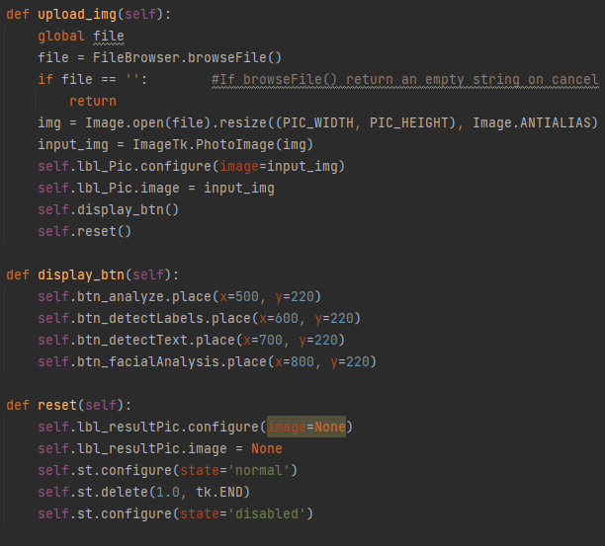
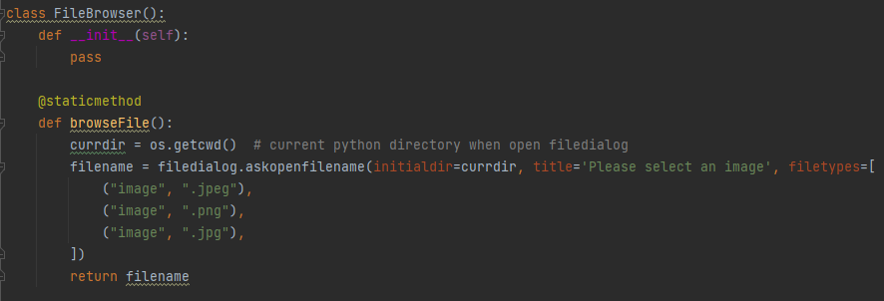
Xây dựng ứng dụng
Hàm thao tác nút upload_img

Slide 15
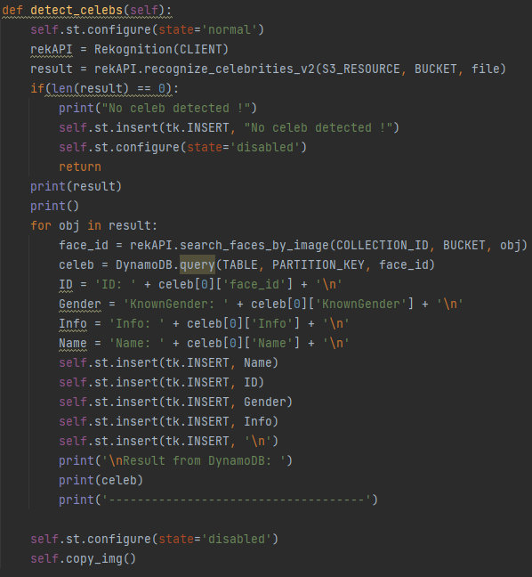
Xây dựng ứng dụng
Hàm thao tác khi ấn nút detect_label

Slide 16
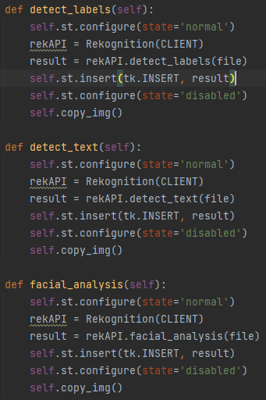
Xây dựng ứng dụng
Hàm thao tác các nút detect_labels, dectec_text, facial_analysis.

Slide 17
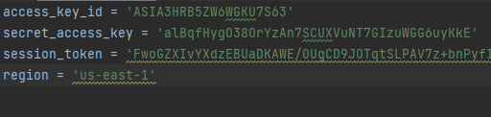
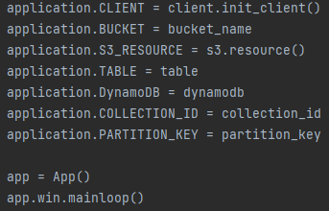
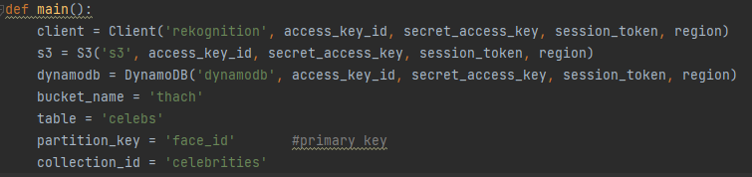
Chương trình chính và các hàm Rekognition
Ta đưa các thông tin để tạo client, s3, dynamodb, các thông tin khác như bucketname, table, partion_key, collection_id.

Slide 18
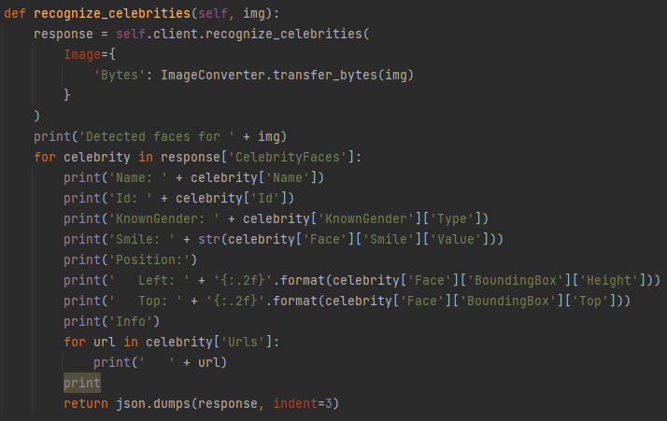
Chương trình chính và các hàm Rekognition
Hàm cung cấp sẵn của AWS (chỉ nhận điện được người có trong CSDL)

Slide 19
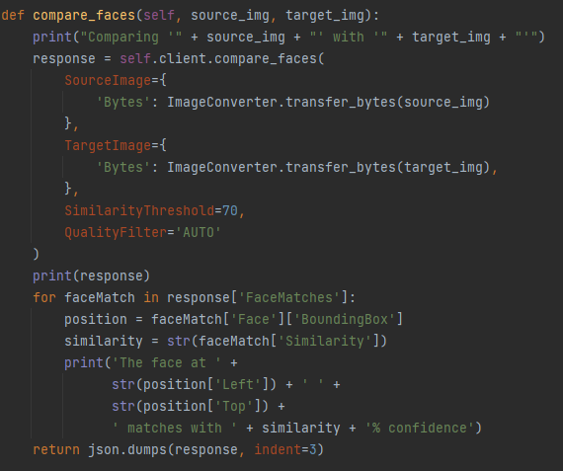
Chương trình chính và các hàm Rekognition
Hàm so sánh khuôn mặt cung cấp sẵn của AWS

Slide 20
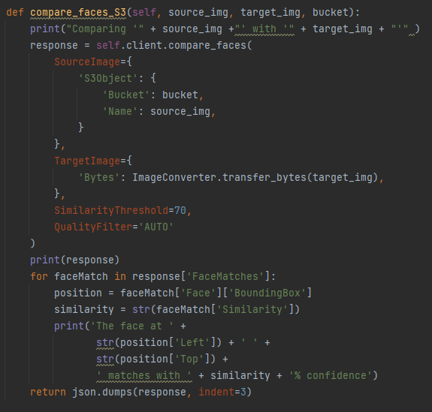
Chương trình chính và các hàm Rekognition
So sánh khuôn mặt với các ảnh lấy từ S3

Slide 21
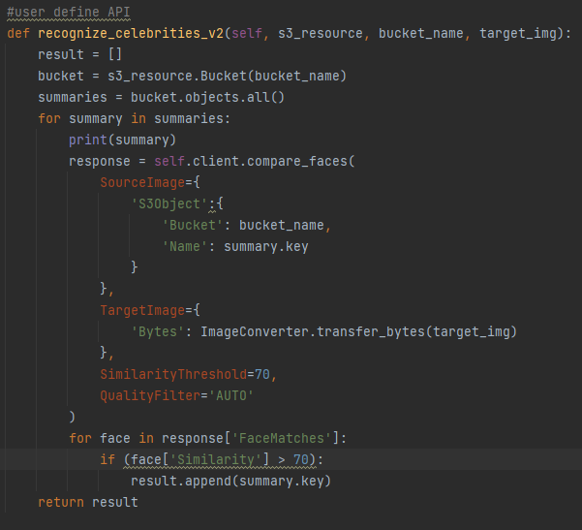
Chương trình chính và các hàm Rekognition
API nhóm tự tạo để nhận diện những người không có trong danh sách của AWS

Slide 22
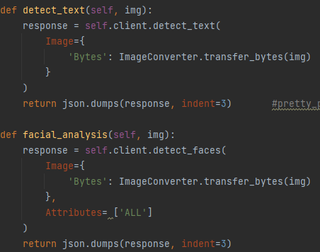
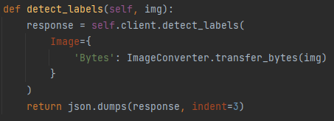
Chương trình chính và các hàm Rekognition
Nhận diện chữ, vật thể, phân tích khuôn mặt

Slide 23
Phân công
TT | Tên sinh viên | Mô tả công việc | Hoàn thành
1 | Trần Đình Đông Khánh | Phân công công việc, code sử dụng các hàm của aws rekognition | 100%
2 | Đào Ngọc Thạch | Viết báo cáo, powerpoint, code chức năng cho giao diện, cách dùng s3 | 100%
3 | Trần Trung Phát | Tìm hiểu, sử dụng DynamoDB, xây dựng giao diện ứng dụng. | 100%

Slide 24
Kết luận

Slide 25
Ưu điểm
Nhược điểm
Tốc độ nhận diện diện hình ảnh tương đối nhanh và rất chính xác gương mặt của người nổi tiếng.
Giao diện của ứng dụng đơn giản dễ dàng sử dụng và thao tác.
Tối ưu chi phí khi sử dụng nền tảng có sẵn của AWS.
Trong điều kiện hình ảnh thiếu sáng hoặc tối thì ứng dụng chưa nhận được chính xác gương mặt của người nổi tiếng.
Với hình ảnh có nhiều gương mặt của người nổi tiếng thì độ chính xác để nhận diện từng khuôn mặt chưa được cao và ổn định.
Thời gian nhận diện sẽ lâu khi trong S3 có nhiều ảnh do phải duyệt từng ảnh một.

Slide 26
Hướng phát triển
Tiềm năng phát triển của điện toán đám mây còn rất lớn trong tương lai đặc biệt là dịch vụ của AWS.
Dự định sắp tới của nhóm sẽ phát triển thêm một vài tính năng nhận diện hình ảnh khác vào ứng dụng.
Để phát triển ứng dụng đến với nhiều người hơn thì nhóm sẽ đưa ứng dụng sẽ thực thi trên web để nhiều người có thể tiếp cận hơn.

Slide 27
Tài liệu tham khảo
[1] Aws rekognition - https://aws.amazon.com/vi/rekognition
[2] Thư viện Tkinter TK Python - https://docs.python.org/3/library/tkinter.html
[3] Thư viện Tkinter Fieldialog - https://docs.python.org/3/library/tkinter.html
[4] Thư viện Tkinter ScrolledText - https://docs.python.org/3/library/tkinter.html
[5] Thư viện Json - https://docs.python.org/3/library/json.html
[4] Thư viện PIL - https://pillow.readthedocs.io/en/stable/
[5] Thư viện OS - https://docs.python.org/3/library/os.html?highlight=os#module-os
[6] Application For Python - Applications for Python | Python.org
[7] Boto3 (AWS, Python) - https://pypi.org/project/boto3/
[8] AWS S3 - https://aws.amazon.com/vi/s3/
[9] AWS DynamoDB - https://aws.amazon.com/dynamodb/

Slide 28

Thanks

